Slide 1
Grundlagen
Literaturrecherche

Slide 2
Wissenschaftliche Information
Wo findet man wissenschaftliche Information?
„In Büchern“
„In Zeitschriften“
„Im Internet“
Quelle der Abbildungen: pixabay.com (CC0)

Slide 3
Wissenschaftliche Literatur
Man unterscheidet unterschiedliche Arten wissenschaftlicher Literatur
Einige stellen neueste Erkenntnisse vor
Einige fassen den momentanen Kenntnisstand zusammen
Einige vermitteln Grundlagenwissen
Einige dienen zum Nachschlagen von Details
Quelle: pixabay.com (CC0)

Slide 4
Primär, sekundär, tertiär
Primärliteratur ► aktuelle Ergebnisse
Artikel/Aufsätze/Paper, Fachbücher
Sekundärliteratur ► Grundlagen und aktueller Kenntnisstand
Lehrbücher, Reviews
Tertiärliteratur ► Details
Lexika, Nachschlagewerke
Quelle: pixabay.com (CC0)

Slide 5
Selbständig - unselbständig
Selbständige Literatur
Monografien = Verfasserwerke, Zeitschriften, etc.
Nachweis in Bibliothekskatalogen
Unselbständige Literatur
Artikel und Aufsätze in Zeitschriften und Sammelwerken, Patente, etc.
Veröffentlichung als Teil eines übergeordneten Werks
Nachweis in Bibliographien und Datenbanken
Quelle: pixabay.com (CC0)

Slide 6
Wissenschaftliche Literatur
Warum müssen wir die verschiedenen Arten unterscheiden können?
Zur Bewertung der Quelle
Zur Beurteilung Zitationswürdigkeit
Um sie in unserer Arbeit korrekt referenzieren bzw. zitieren zu können
Quelle: pixabay.com (CC0)

Slide 7
zitierfähigkeit
Welche Literatur ist zitierfähig?
Alle wissenschaftlichen Texte
Monographien, Handbücher, (wissenschaftliche) Zeitschriftenaufsätze, Artikel aus Fachlexika: Primärliteratur
Beim Zitieren von Sekundärliteratur (Reviews) immer die zugrundeliegende Primärliteratur suchen, lesen und ebenfalls zitieren
Veröffentlichte Hochschulschriften (Dissertationen), Archivmaterialien
Nicht zitierfähig
Werke ohne Nennung eines Autors
Standard- oder Schülerlexika
Quelle: pixabay.com (CC0)

Slide 8
zitierwürdigkeit
Zitierwürdige Literatur erfüllt folgende Aspekte
Die Autorin, der Autor stammt aus einer wissenschaftlichen Institution
Die Zielgruppe ist die Wissenschaft
Verwendung von Fachsprache
Publikation ist ggf. Teil einer wissenschaftlichen Zeitschrift
Transparenz und wissenschaftliche Praxis
Nachvollziehbare und ordentliche Zitate und Literaturverzeichnis
Aktuell und relevant für das bearbeitete Thema
Quelle: pixabay.com (CC0)

Slide 9
Relevanz der quelle
Ggf. über Zitationszahlen
Quelle z.B. Web of Science
Aber neue Artikel oder Artikel auf speziellen Gebieten können (noch) nicht so häufig zitiert sein
Ansehen der Zeitschrift über Rankinglisten (z.B. Impact Faktor)
Quelle z.B. Journal Citation Reports

Slide 10
Wikipedia
Ist Wikipedia zitierfähig? Zitierwürdig?
Sind die Informationen darin wirklich aktuell?
Fachliche Qualifikation und Identität der Autoren?
Wie sieht es allgemein mit Internetquellen aus?
Worauf muss man achten?
Quelle: pixabay.com (CC0)
Wikipedia Logo: https://commons.wikimedia.org/w/index.php?title=File:Wikipedia-logo-v2.svg&oldid=494982984 (Lizenz: Creative Commons Attribution-Share Alike 3.0 Unported license), Trademark der Wikimedia Foundation, Inc.
14.10.2021

Slide 11
Internetquellen
Zitiert die Onlinequelle wissenschaftliche Primärliteratur?
Falls ja: Primärliteratur besorgen, prüfen und diese zitieren
Falls nein: keine gute Quelle, ignorieren
Enthält die Quelle Permalinks oder persistente Identifikatoren (DOI, PMID, etc.)?
Falls ja: So gehören diese zum Zitat/zur Referenz
Falls nein: keine gute Quelle
Warum? → Internetquellen können verschwinden, verändert werden, die Adressen wechseln etc.
Datum des (letzten) Zugriffs angeben

Slide 12
recherche

Slide 13
Bestandteile der Recherche
Formulierung Fragestellung/Recherchestrategie
Suche nach der relevanten Literatur in passenden Datenbanken
Kritische Bewertung der gefundenen Informationen
Anwendung der Literatur
Evaluation
Quelle: pixabay.com (CC0)

Slide 14
Ablauf einer Recherche
1. Datenbanken auswählen
2. Suchbegriffe festlegen
3. Suche eingrenzen
4. Literatur auswählen
5. Literatur auswerten
6. Recherche dokumentieren

Slide 15
Überblick über einige Datenbanken
1. Datenbanken auswählen

Slide 16
Web of Science
Web of Science
Interdisziplinär
Sprache: Englisch
Wertet über 33.000 referierte wissenschaftliche Fachzeitschriften aus
Berichtszeitraum seit 1945

Slide 17
PubMed
PubMed (https://www.ncbi.nlm.nih.gov/pubmed?otool=ideulbonnlib)
Weltweit größte und wichtigste medizinische bibliographische Datenbank
Sprache: Englisch
Herausgeber: US National Library of Medicine
Wertet über 5.200 Zeitschriften aus
kostenpflichtige Artikel können über Bibliothekszugang erhältlich sein
Ein Teil, PubMed Central, enthält nur Open Access Artikel
Kostenfreie Version von MEDLINE (Unterschied: Suchfunktionalität)

Slide 18
ECONBIZ
EconBiz (https://www.econbiz.de/)
Wirtschaftswissenschaftliche Datenbank
Literatursuche in wichtigen deutschen und internationalen wirtschaftswissenschaftlichen Datenbanken, inkl. des Bestandes der ZBW
Zugang zu freien und lizenzierten Volltexten im Internet
Veranstaltungskalender für wirtschaftswissenschaftliche Veranstaltungen
Beinhaltet Informationsdienst Research Guide EconDesk
Recherchekurse und mehr unter Menüpunkt „Wissenschaftlich arbeiten“

Slide 19
Livivo
Livivo (https://www.livivo.de/)
Sprache: Englisch, Deutsch
Medizin, Gesundheitswesen, Ernährungs-, Umwelt und Agrarwissenschaften
über 55 Millionen Datensätze der Lebenswissenschaften
Kostenfreie Recherche

Slide 20
Formulierung einer Fragestellung und Recherchestrategie
2. Suchbegriffe festlegen

Slide 21
Recherche
Idealziel
Finden aller relevanter Treffer (Trefferquote = 1)
Keine irrelevanten Treffer (Genauigkeit = 1)
Genauigkeit bezeichnet die Wahrscheinlichkeit mit der ein zufällig ausgewähltes relevantes Dokument mit Hilfe einer spezifischen Suchanfrage gefunden wird
Trefferquote bezeichnet die Wahrscheinlichkeit, dass ein zufällig ausgewähltes Dokument einer spezifischen Gesamttreffermenge relevant ist
Notes:
Unerreichbares Ideal, da eine Überpräzisierung der Suchanfrage auf eine Trefferliste, die nur noch relevante Treffer enthält, in der Regel zur Folge hat, dass nicht mehr alle relevanten Treffer enthalten sind (sozusagen als Kollateralschaden der Präzisierung).

Slide 22
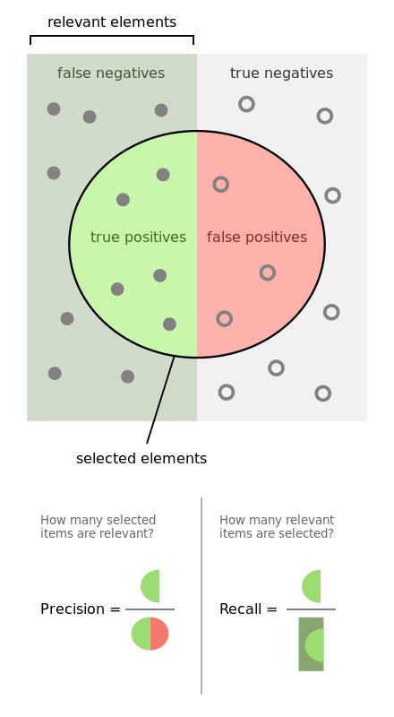
Recherche
Genauigkeit und Trefferquote (Precision und Recall)
Grafik: https://en.wikipedia.org/wiki/File:Precisionrecall.svg
Urheber: Walber (CC BY-SA 4.0) (abgerufen am 26. August 2016)

Slide 23
Precision und Recall
Ergebnis der Suchanfrage (S)
Relevante Inhalte in der Datenbank (R)
Schnittmenge (T)
Precision = $\frac{ T}{S}$
Recall = $\frac{ T}{R}$
Wenn S komplett in R -> Precision = 1 alle Treffer sind relevant
Wenn R komplett in S -> Recall = 1 alle relevanten Treffer gefunden

Slide 24
Datenbanken - Recherche
Geeignete Suchbegriffe finden (englisch)
Zusammengesetzte Suchbegriffe in Anführungszeichen setzen (Phrasensuche)
Beispielthema: The effect of the shrinking numbers of pirates on global warming and earthquakes
Zerlegen des Themas in Teilaspekte
pirates ; „global warming“ ; earthquakes
Synonyme, Oberbegriffe, Unterbegriffe suchen
Buccaneer, corsair ; „climate (change)“, weather, precipitation , (drought, flood) ; quake, tremor, „seismic activity“, „seismic event“, „natural disasters“ …
Quelle: pixabay.com (CC0)
Notes:
Man sollte eine Suchanfrage so stellen, dass der Bereich den sie abdeckt die gesamte Teilmenge der relevanten Treffer enthält. Diese sollte dabei aber bereits einigermaßen präzise sein. (Extremfall: Ich suche alle Einträge in der Datenbank, also befinden sich auch alle relevanten Treffer in meiner Ergebnisliste …)
Bei der Verwendung von Booleschen Operatoren ist darüber hinaus die richtige Verwendung von Klammern Voraussetzung für eine erfolgreiche Suche (siehe z.B. Hilfesektion <help> im SCIE/Web of Science). Generell sollte man sich auch stets in der Dokumentation der verwendeten Datenbank in die richtige Anwendung dieser Operatoren einlesen.
NEAR bedeutet nahe im Text (im SCIE standardmäßig 15 Worte Entfernung, d.h. NEAR entspricht NEAR/15): „Semantische Umgebungssuche“
SAME in Adresssuchen im SCIE: durch SAME verbundene Begriffe erscheinen alle im gleichen Textfeld (Suchanfrage Klammern! z. B. „OG=(University of Wurzburg)).

Slide 25
Trunkierung – Wildcards
Trunkierung bezeichnet das Ersetzen eines oder mehrerer Zeichen durch einen Platzhalter
Am häufigsten verwendet: * (ersetzt beliebig viele Zeichen)
M*ller findet z.B. Müller, Mueller, Miller, Moeller, …
Seltener: ? (ersetzt genau ein Zeichen), $ (ersetzt null oder ein Zeichen)
wom?n findet woman, women
colo$r findet colour, color
grain$ findet grain, grains

Slide 26
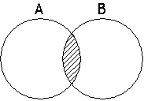
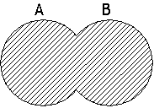
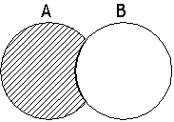
Logische Verknüpfungen
AND
Treffermenge (Tm.) enthält alle Begriffe
iridium AND catalysis
OR
Tm. enthält mindestens einen der Begriffe
bryophytes OR lichen
NOT
Der Begriff darf nicht in Tm. enthalten sein
desertification NOT anthropogenic
Notes:
Man sollte eine Suchanfrage so stellen, dass der Bereich den sie abdeckt die gesamte Teilmenge der relevanten Treffer enthält. Diese sollte dabei aber bereits einigermaßen präzise sein. (Extremfall: Ich suche alle Einträge in der Datenbank, also befinden sich auch alle relevanten Treffer in meiner Ergebnisliste …)
Bei der Verwendung von Booleschen Operatoren ist darüber hinaus die richtige Verwendung von Klammern Voraussetzung für eine erfolgreiche Suche (siehe z.B. Hilfesektion <help> im SCIE/Web of Science). Generell sollte man sich auch stets in der Dokumentation der verwendeten Datenbank in die richtige Anwendung dieser Operatoren einlesen.
NEAR bedeutet nahe im Text (im SCIE standardmäßig 15 Worte Entfernung, d.h. NEAR entspricht NEAR/15): „Semantische Umgebungssuche“
SAME in Adresssuchen im SCIE: durch SAME verbundene Begriffe erscheinen alle im gleichen Textfeld (Suchanfrage Klammern! z. B. „OG=(University of Wurzburg)).

Slide 27
Suchprinzipien – Sensitive Suche
Sensitive Suche
Ziel: umfassend suchen, möglichst alle relevanten Treffer finden
Verwendung vieler Suchbegriffe, Synonyme, (eher) Suche in mehreren Datenbanken
(Verknüpfen mit OR)
Man erhält eine große Anzahl an Treffern, darunter auch viele nicht so relevante
Auswahl passender Publikationen zeit- und arbeitsaufwändig
Geringere Wahrscheinlichkeit, wichtige Treffer zu verpassen

Slide 28
Suchprinzipien – spezifische Suche
Spezifische Suche
Ziel: Rasch die wichtigsten Treffer zu finden
Verwendung nur der wichtigsten Suchbegriffe oder ausschließlich über Schlagworte
(Verknüpfen mit AND)
Suche in spezialisierten Datenbanken
Man erhält weniger Treffer, darunter viele relevante
Benötigt weniger Zeit und Arbeit
Höhere Wahrscheinlichkeit, wichtige Treffer zu verpassen

Slide 29
Kombinierte suche
Stickstoffdünger
mineralisch
Calciumnitrat
Kaliumnitrat
organisch
Horndünger
Man beginnt mit einer sensitive Suche und spezifiziert in Folgeschritten
Man geht immer wieder von der sensitiven Initialtreffermenge aus
Und engt auf verschiedenen Wegen ein

Slide 30
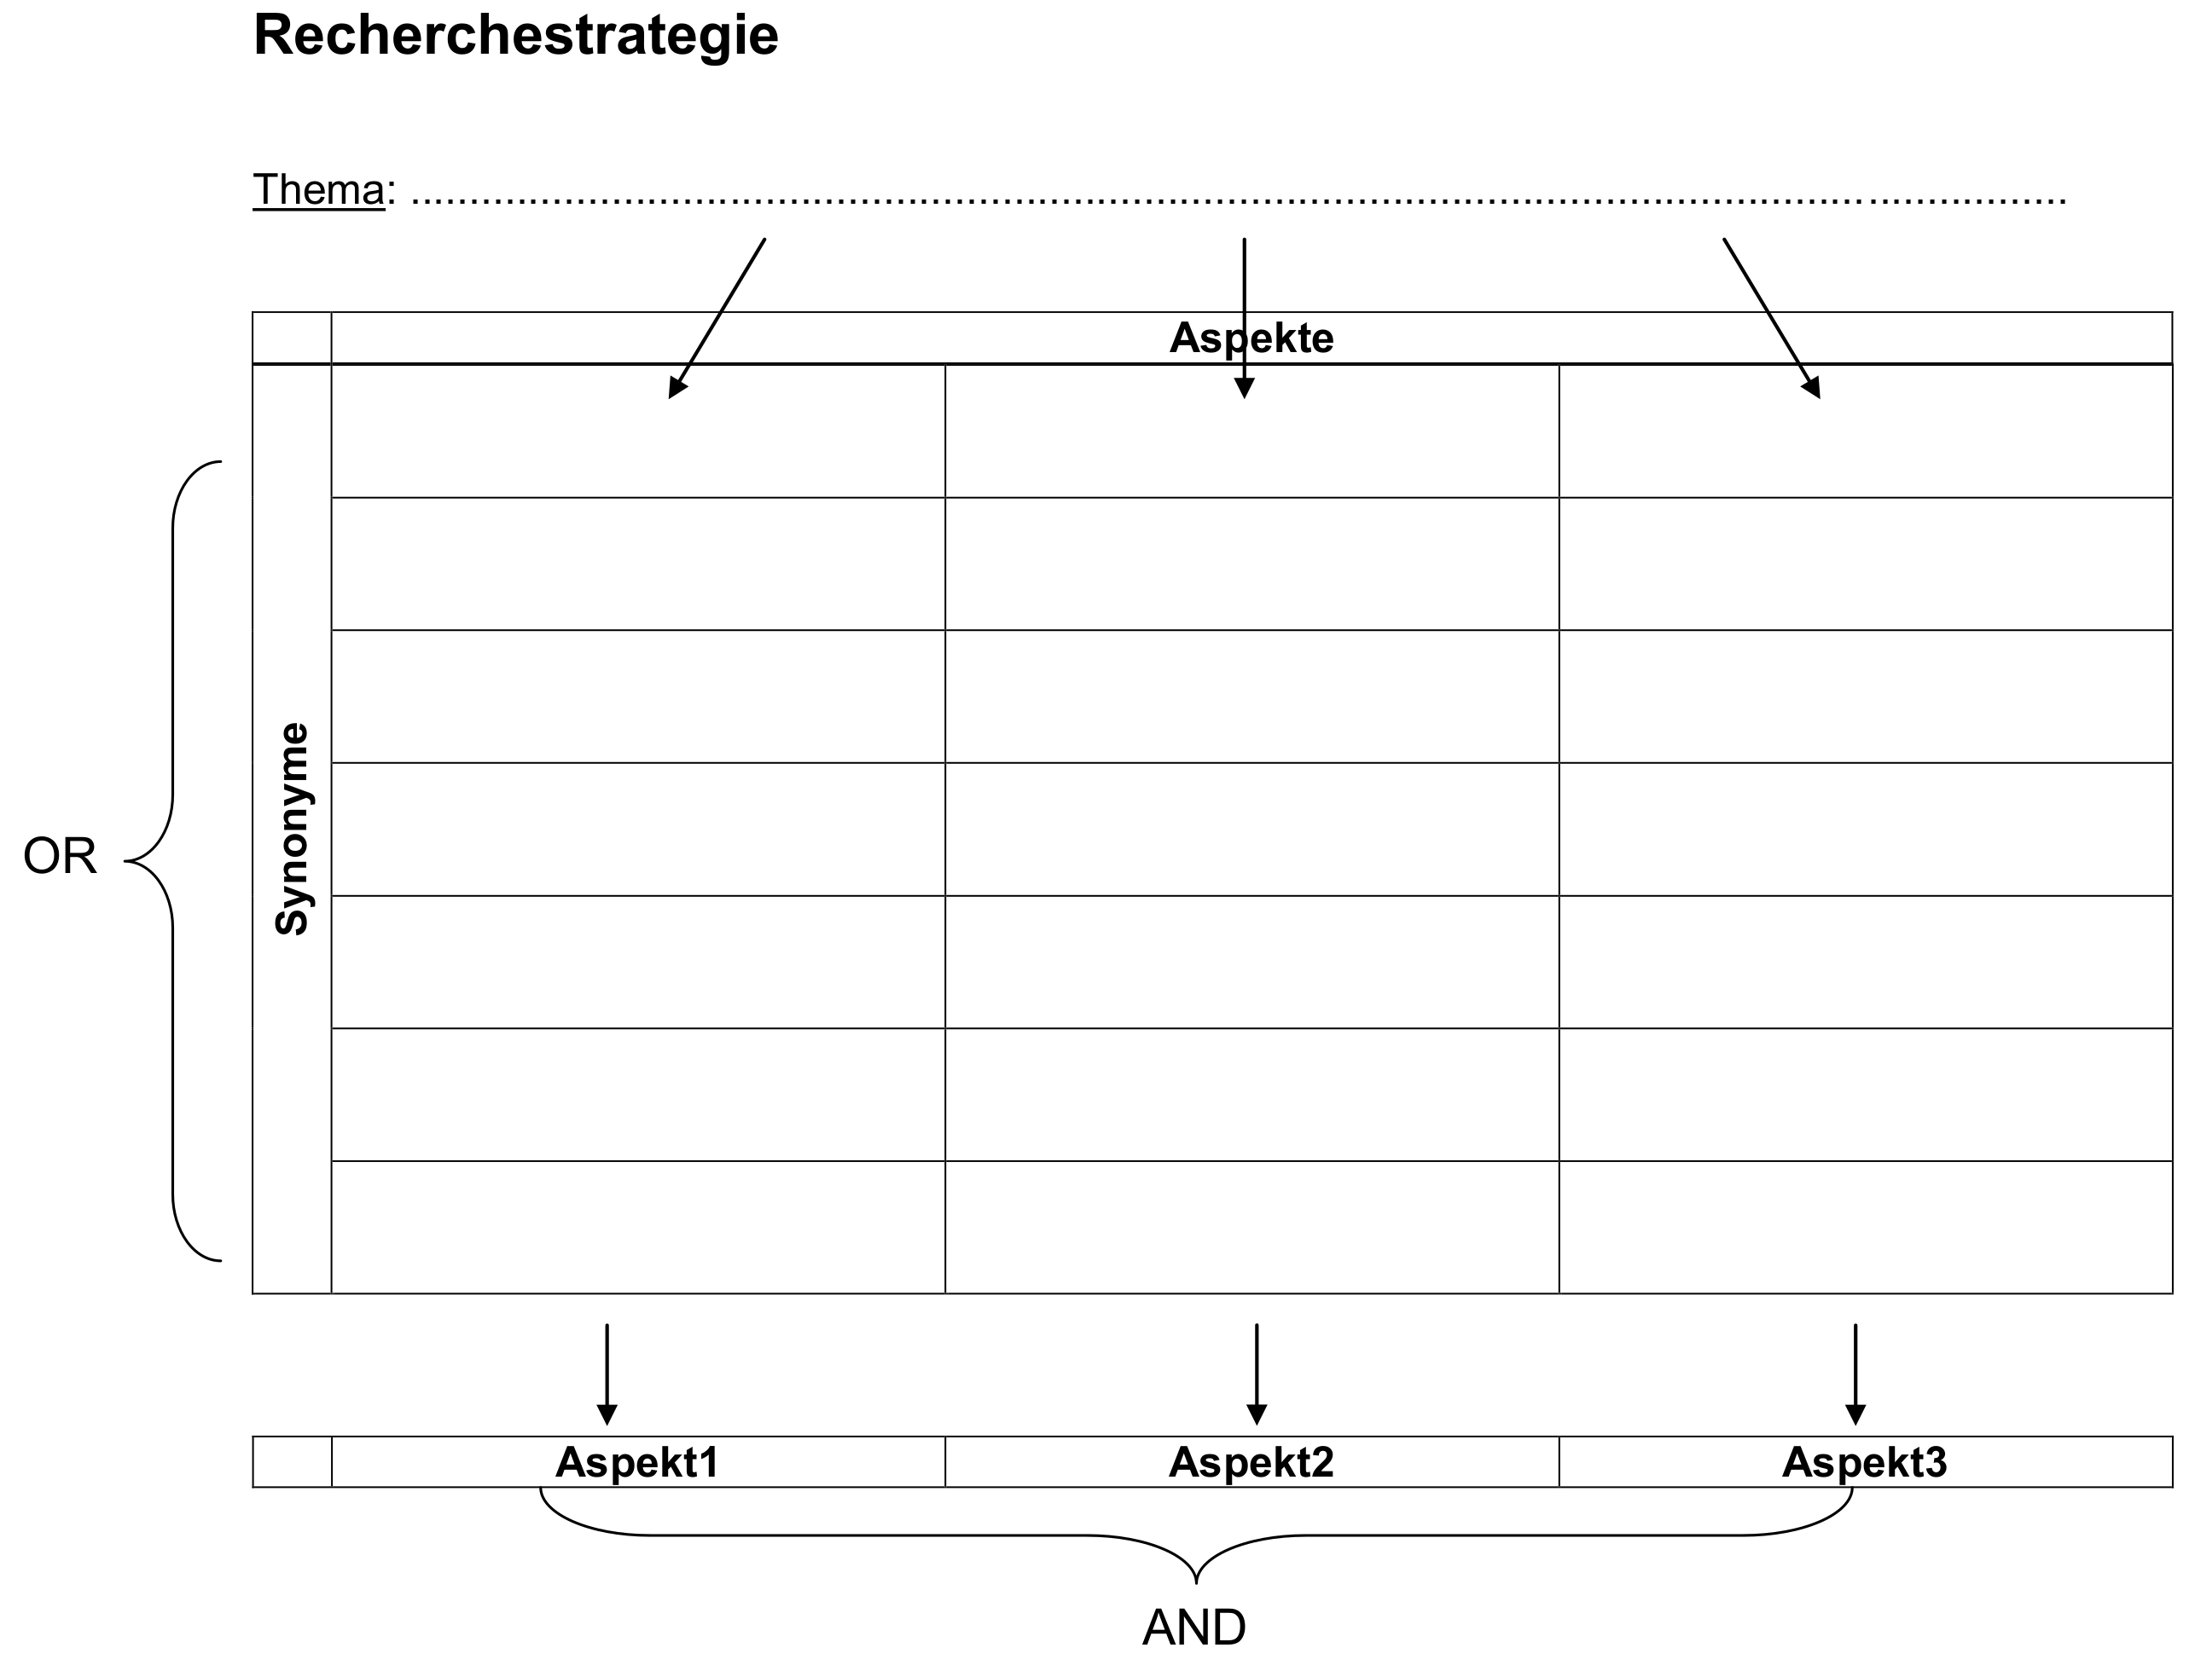
Recherchematrix
Quelle: https://mediatum.ub.tum.de/doc/1095243/1095243.pdf (abgerufen am 04. November 2016)
The effect of the shrinking numbers of pirates on global warming and earthquakes
pirate
„global warming“
earthquake
corsair
„climate change“
„seismic event“
buccaneer
„seismic activity“
quake
tremor

Slide 31
Beispielsuchanfrage
Einstiegssuche
(pirate* or buccaneer* or corsair*) and („global warming“ or „climate change“) and (earthquake* or quake* or tremor* or „seismic activity“ or „seismic event*“)
Kann man in Folgesuchen durch Ober- und/oder Unterbegriffe erweitern, z.B.
(pirate* or buccaneer* or corsair*) and climat* and „natural disaster*“
Die meisten Datenbanken verarbeiten Suchbegriffe von links nach rechts, daher Klammern setzen!
Quelle: pixabay.com (CC0)

Slide 32
Funktionen der durchsuchten Datenbanken nutzen
3. Suche eingrenzen

Slide 33
Eingrenzen/erweitern
Bei zu vielen Treffern (d.h. zu viel irrelevantes in Primärtreffermenge)
Zeitraum eingrenzen
Suchbegriffe verknüpfen (AND)
Spezifischere Begriffe verwenden
Bei (zu) wenigen Treffern
Verknüpfungen weglassen
Zeitraum erweitern
Oberbegriffe verwenden

Slide 34
Datenbanken

Slide 35
bonnus
Suchportal der Universitäts- und Landesbibliothek Bonn (ULB)
Sog. Discoverysystem
Enthält gedruckte und digitale Bestände der Universität
In der Trefferanzeige erkennbar durch „Exemplare“ bzw. „Volltext“
Weist auch andere nicht verfügbare Titel und Aufsätze nach
In der Trefferanzeige erkennbar durch „In Bonn verfügbar?“
Klick stellt Anfrage an den SFX-Linkingservice (kommt später)
Lernmaterialien zu bonnus auf eCampus
https://ecampus.uni-bonn.de/goto_ecampus_cat_893415.html

Slide 36
bonnus
www.ulb.uni-bonn.de

Slide 37
bonnus

Slide 38
Datenbankinformationssystem - DBIS
www.ulb.uni-bonn.de
Hier finden Sie eine Auswahl freier sowie lizenzierter Datenbanken (nach Fächern sortiert)

Slide 39
Web of Science
Fachübergreifende Datenbank
Core Collection wertet über 21.000 referierte Fachzeitschriften aus
Weitere Datenbanken zuschaltbar (Dann über 34.500 Zeitschriften):
KCI-Korean Journal Database, Medline, Russian Science Citation Index, SciELO
Alle zusammen: All Databases
Auswahl mehrerer Datenbanken schränkt die Durchsuchbarkeit auf Felder ein, die alle gewählten Datenbanken verwenden

Slide 40
einstiegssuche

Slide 41
Results page

Slide 42
detailansicht

Slide 43
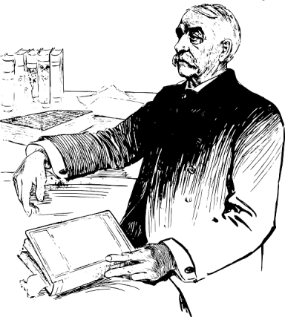
Recherche
Zitationsanalyse im Web of Science
Quelle: Gantert, Klaus / Hacker, Rupert: Bibliothekarisches Grundwissen, 8. Auflage, München: K. G. Saur 2008, S. 323.
Quelle: pixabay.com (CC0)
Aufsatz 1 1977
Aufsatz 2 1991
Aufsatz 3 1999
retrospektive Suche
Aufsatz A 2000
zitiert Aufsatz 3
zitiert Aufsatz 2
zitiert Aufsatz 1
verwandte
Aufsätze
Aufsatz B 2002
zitiert Aufsatz 3
zitiert Aufsatz 2
prospektive Suche
Aufsatz X 2005
zitiert Aufsatz A
Aufsatz Y 2007
zitiert Aufsatz A

Slide 44
schneeballprinzip
Zitationsanalyse ermöglicht Vorgehen nach dem Schneeballprinzip
Wir suchen eine einflussreiche, relevante Veröffentlichung
Diese dient uns dann als Ausgangspunkt für die weitere Recherche
Retrospektiv über die ‚cited references‘
Prospektiv über ‚cited by‘
Weitere identifizierte interessante Paper dienen dann als neue Ausgangspunkte

Slide 45
Econbiz
EconBiz
Virtuelle Fachbibliothek Wirtschaftswissenschaften
Rechercheportal / Discovery System für die Wirtschaftswissenschaften
Menüpunkt Wissenschaftlich Arbeiten
Recherchekurs Guided Walk: Recherchieren, Volltextzugang, Zitieren
kurze Video-Kurse zu Themen der Informationskompetenz
How-to-Guides
Standard-Thesaurus Wirtschaft (STW)
In der Kopfzeile: Suchbegriffe finden (STW)
Klick mich!

Slide 46
Econbiz

Slide 47
pubmed
PubMed am besten aus DBIS heraus aufrufen
Angesteuerte URL zeigt der Datenbank, dass man zur Uni Bonn gehört
SFX-Linkingservice funktioniert bei Zugriff auf anderem Wege sonst eventuell nicht richtig (-> Verfügbarkeitsprüfung für U Bonn)
Also: www.ulb.uni-bonn.de >> Datenbanken DBIS >> Fachübersicht >> Medizin >> PubMed
Wenn man dann ein Lesezeichen setzt, kann man in Folge auch darüber zugreifen

Slide 48
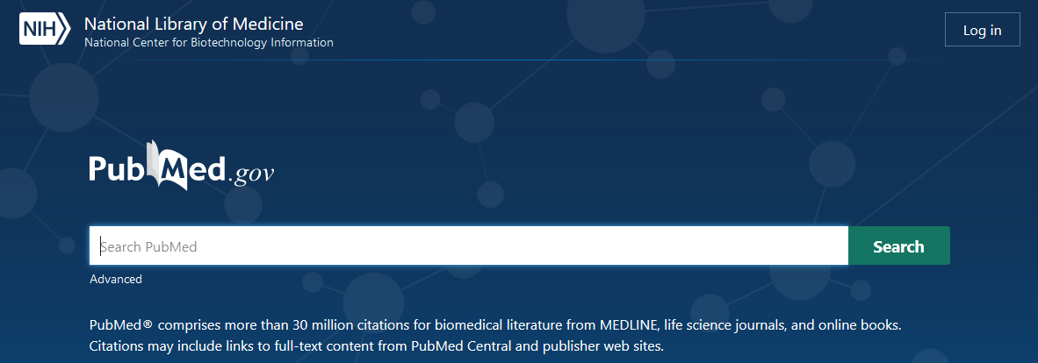
basic search
Für eine erste Orientierung
Findet auch die aktuellsten Literaturhinweise
oft weniger spezifisch

Slide 49
Advanced search

Slide 50
Advanced search - Mesh terms
Wenn möglich bei der Suche MeSH Terms [MH] (Medical Subject Headings) verwenden
Normiertes Vokabular (Thesaurus)
Beschreiben die Quellen inhaltlich
Diese Erschließung erfolgt intellektuell, d.h. durch Menschen
Bezieht z.B. Synonyme und ungewöhnlich ausgedrückte Sachverhalte mit ein
Details zu einzelnen MeSH Terms in der MeSH Database (auch als Sucheinstieg geeignet): https://www.ncbi.nlm.nih.gov/mesh
Hier kann man auch direkt Subheadings [SH] mitauswählen

Slide 51
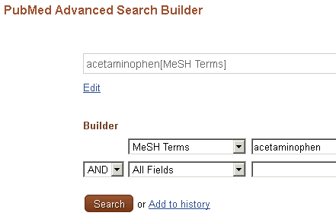
Advanced search – MeSh terms

Slide 52
My NCBI
Optionale Zusatzfunktionen in PubMed
Erfordert Registrierung
Speichern von Suchanfragen
Suchergebnisse Filtern
Automatische E-Mailbenachrichtigung über neue Suchergebnisse einrichten
Referenzsammlungen speichern (aus Suchergebnissen)
Darstellungsformen einrichten, z.B. die Markierung von Suchbegriffe innerhalb von Ergebnissen

Slide 53
my ncbi

Slide 54
Literaturauswahl, auswertung und dokumentation
Schritte 4., 5. und 6.

Slide 55
Literatur Auswählen
Die Auswahl der Literatur erfolgt in Schritten
Vorauswahl anhand der Titel der gefundenen Treffer
Auswahl anhand der Abstracts der Artikel
Diese bieten eine Übersicht über Ziele, Methoden, Ergebnisse
Notieren der Anzahl ursprünglich gefundenen, der verworfenen und der ausgewählten Artikel

Slide 56
Literatur auswerten
Artikel im Original lesen
Qualität beurteilen
Relevanz für die eigene Arbeit (erneut) beurteilen
Wichtige Informationen ggf. markieren oder herausschreiben (Quellenangabe nicht vergessen!)
Erstellen eigener Zusammenfassungen kann die Arbeit vereinfachen

Slide 57
Vorgehen dokumentieren
Das beschriebene Vorgehen sollte man dokumentieren
die Literaturrecherche muss in allen Punkten nachvollziehbar sein
Die Schritte 1 bis 4 können auch anhand einer grafischen Darstellung dokumentiert werde (s. nächste Folie)

Slide 58
graphische Dokumentation
Verwendete Datenbanken: …
Verwendete Suchbegriffe: …
Artikel n =
Auswahl über Titel
Artikel n =
Ausschuss n =
Auswahl über Abstracts
Artikel n =
Ausschuss n =
Auswahl über Volltext
Artikel n =
Ausschuss n =

Slide 59
Auf dem Laufenden bleiben
Viele Datenbanken bieten sogenannte Alert-Dienste
Diese benachrichtigen Nutzer über RSS-Feeds oder über E-Mail, zum Beispiel wenn
ausgewählte Autoren etwas neues publizieren
zu gespeicherten Suchanfragen neue Treffer erscheinen
ausgewählte Publikationen zitiert werden
… häufig muss man sich dazu registrieren
Quelle: pixabay.com (CC0)

Slide 60
Quellen zur wiss. Literaturrecherche
RefHunter
https://refhunter.eu/ (zuletzt abgerufen 14. Oktober 2021)
„Workflow einer wissenschaftlichen Literaturrecherche“ von L. Bergheimer und C. Backhaus (FH Münster)
https://www.fh-muenster.de/pt/labore/medizintechnik/downloads/Workflow_einer_wissenschaftlichen_Literaturrecherche.pdf (zuletzt abgerufen 14. Oktober 2021)

Slide 61
Literatur beschaffen

Slide 62
Auf gefundene Artikel zugreifen
Linkingservice SFX
zeigt kürzesten Weg zum gewünschten Dokument
In vollem Umfang nur innerhalb der Universität Bonn nutzbar
Für Studierende und Mitarbeiter auch von außen über VPN-Client oder Shibboleth-Authentifizierung
Externe Nutzer erhalten nur eingeschränkten Zugriff auf Ressourcen
Nicht alle Datenbanken unterstützen SFX

Slide 63
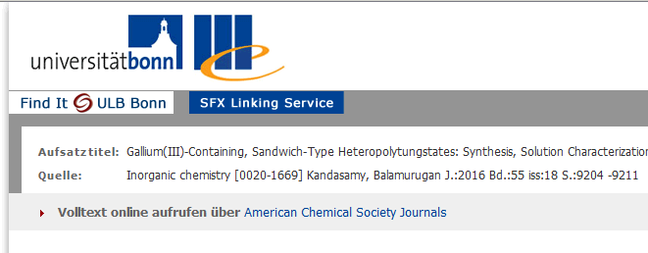
Volltext vorhanden
Volltext vorhanden

Slide 64
Kein volltext
In bonnus überprüfen, ob der gewünschte Aufsatz gedruckt vorhanden ist
Falls nicht, kann man eine Fernleihe aufgeben
Kein Volltext, aber Teile im Bestand

Slide 65
Nicht in bonn vorhanden
Häufig verfügbar über die Fernleihe
Kein Bestand

Slide 66
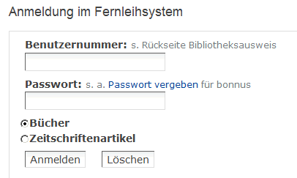
Fernleihe
Bücher und Aufsatzkopien können über die Fernleihe bestellt werden, vorausgesetzt es befindet sich kein Bestand in Bonn
Kosten in den meisten Fällen: 1,50€
Aufsatzkopien dürfen Sie behalten
Informationen und FAQs unter https://www.ulb.uni-bonn.de/nutzung/fernleihe

Slide 67
Elektronische Zeitschriftendatenbank
www.ulb.uni-bonn.de

Slide 68
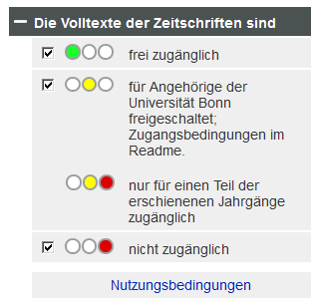
Elektronische Zeitschriftenbibliothek - EZB
Uni Bonn voreingestellt
Zugänglichkeit
Open Access
Uni-Netz / VPN
Andere Bibliotheken auswählbar
Keine Lizenz

Slide 69
Zeitschriftendatenbank
www.ulb.uni-bonn.de

Slide 70
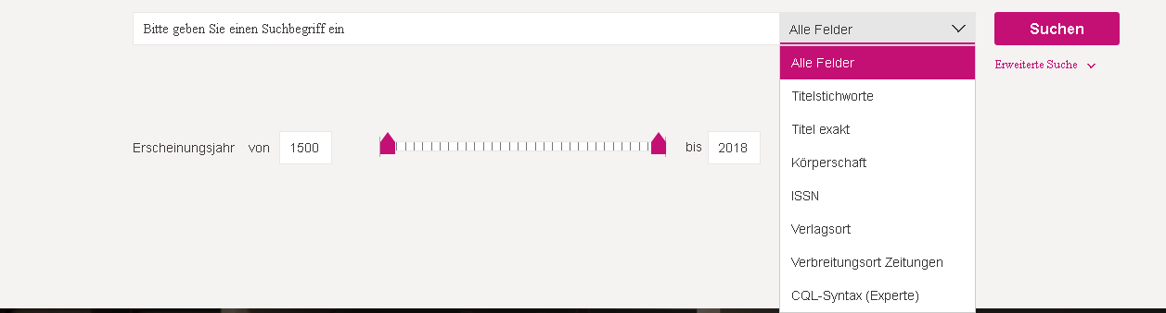
ZDB - Suche
Alle Felder: science => 29510 Treffer
Titelstichworte: science => 19507 Treffer
Titel exakt: science => 65 Treffer

Slide 71
ZDB - Besitznachweise
Bibliothek
Signatur (Aufstellungsnummer)
Vorhandene Jahrgänge (hier: bis heute)
hier: nur wenige Jahrgänge vorhanden

Slide 72
Bibliothekssigel
Sigel identifizieren die besitzende Bibliothek und stellen ein Ordnungsmerkmal der ZDB dar
5 = ULB Bonn Hauptbibliothek
5 N = ULB Bonn, Abteilungsbibliothek, Nussallee 15a
5/.. = Universität Bonn, Institut
98 = ZB MED Bonn, in der Abteilungsbibliothek
Bo .. = weitere Bonner Bibliotheken
38 = USB Köln
38 M = ZB MED, Standort Köln

Slide 73
Viel Erfolg!
Dr. Daniel T. Rudolf
Universitäts- und Landesbibliothek
rudolf@ulb.uni-bonn.de

